Slide 1

Monitoring des Services
Makhtar Wade
Mohamed Diop

Slide 2
Problématique
Information sur la disponibilité des services
Anticipation sur les transactions
Notifications

Slide 3
Solutions
Monitoring des services a temps réels
Vérification de la disponibilité des services avant chaque transaction
Réactivité
Automatisation

Slide 4
Solution
Plateforme de Monitoring

Slide 5
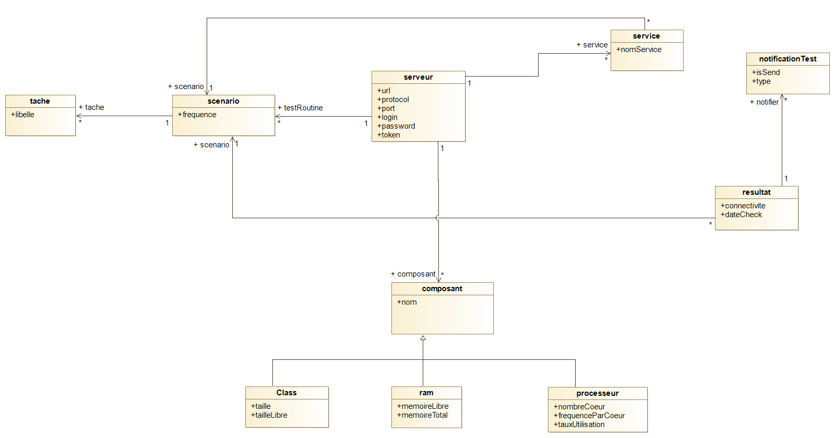
Diagramme de classe

Slide 6
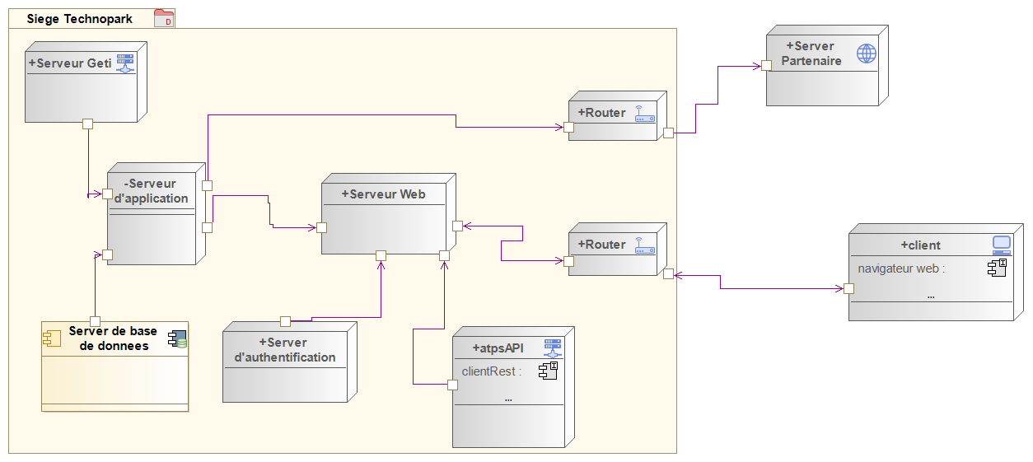
Architecture Technique

Slide 7
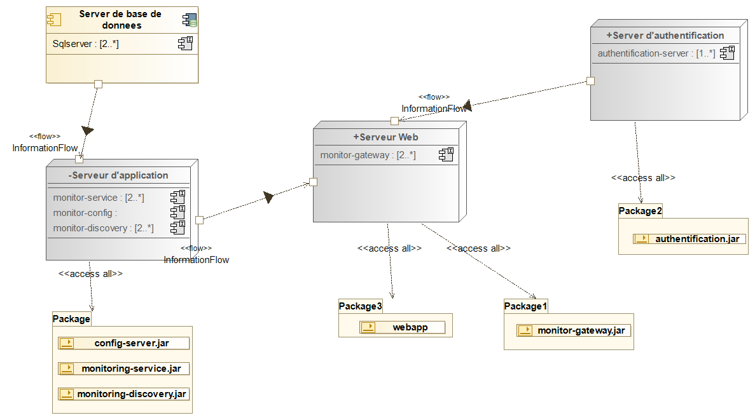
Diagramme de déploiement

Slide 8
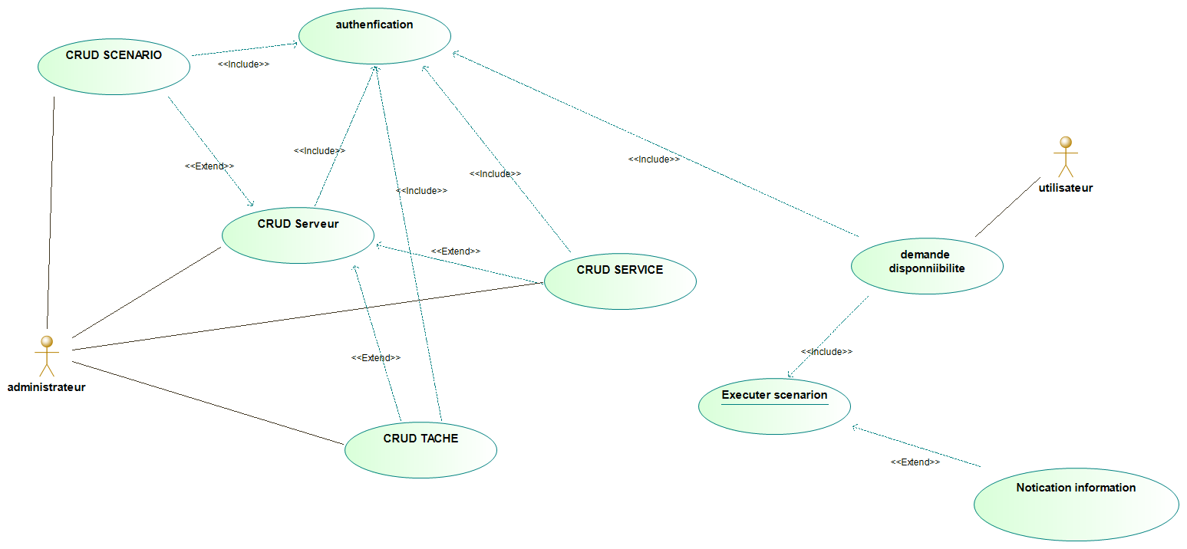
Cas d’utilisation

